Slide 1
企业人力资源管理师一级
第二章 招聘与配置
主讲老师：王 涛

Slide 2
招聘与配置
第二节 人事测评技术与应用
第三单元 职业心理测试法

Slide 3
一、心理测试及其相关概念
（一）心理测试的含义
在控制情境下，向被试提供一组标准化的刺激，以所引起的反应作为代表行为的样本，从而对个人行为作出评价。
依内容分：个性测试、能力测试、职业兴趣测试
依形式分：纸笔测试、心理实验、投射测试、笔迹分析测试
标准纸笔测试：客观计分系统、解释系统、良好的常模、较好的信度效度和项目分析数据；方便性、经济性和客观性

Slide 4
（二）人格特征与形成
一、心理测试及其相关概念
与社会行为有关的心理特质的总和，也可以说是人的特性中除能力以外部分的总和，包括需要、动机、兴趣、气质等。取决于遗传因素、重大生活经历和环境因素
个性具有以下四个基本特征：
1、独特性
2、一致性
3、稳定性（个性的稳定并不能否定个性的可变性）
4、特征性

Slide 5
（三）能力的含义
一、心理测试及其相关概念
指个体顺利完成某项体力或脑力活动所必需的系统和条件，并直接影响着绩效的个性心理特征。能力其实是一种内在的心理品质。

Slide 6
二、心理测试的特点
代表性：测试材料包括纸笔测试和操作仪器测试，其本质是激发受测者的代表性行为，在常模研制上对于样本的选取需要采取科学抽样的原则。
间接性：其基本假设是人的心理活动与外在行为具有因果关系，因此，这种间接地推断是可靠的。
相对性

Slide 7
三、职业心理测试的种类
（一）学业成就测试（四六级英语考试）适用于选拔专业技术人员、科研人员，以确定其是否具备特定招聘岗位所需要的专业理论知识和专业技能。
（二）职业兴趣测试
（三）职业能力测试（一般能力与特殊能力）
（四）职业人格测试：常用的测试方法有两种：自陈量表和投射技术。
（五）投射测试（主观分析影响科学性、解释人为性、防御反应、应用不便、不客观）

Slide 8
营销人员素质特征(分析）
个性特点（依卡特尔因素）
较高的乐群性。开朗、热情、随 和，容易接受他人的批评
较高的稳定性。情绪稳定、成熟、能够面对现实，易于别人合作，在集体中较受尊重。
较高的兴奋性。轻松愉快、逍遥放任，社会联系广泛，在群体中较引人注目。
较高的敢为性。喜冒险，少有顾忌，敢作敢为。
低忧虑性。自信坦然，易适应环境，有时自命不凡。
较低的紧张性。心平气和，遇事能镇静自若，有时反应迟钝，不敏感。

Slide 9
财务人员素质特征（分析）
个性特点（依据卡特尔因素）
较低的乐群性。缄默、孤僻、生硬、严谨、较高的有恒性。
稳重执著，做事尽职，努力肯干，社会责任感强。
一般的敢为性。不喜冒险。
较高的敏感性。细心敏感，,有时优柔寡断。
低忧虑性。自信坦然，易适应环境，有时自命不凡。
较高的独立性。不依赖他人，有方见，不推诿责任。

Slide 10
能力要求一、心理测试的设计标准和要求
（一）标准化（题目标准化、施测标准化、评分标准化、解释标准化）
（二）信度：衡量测试结果是否稳定、可靠的指标（重测信度、同质性信度、评分者信度）
（三）效度:衡量测试有效性的指标（结构效度、内容效度和效标关联效度）
（四）常模：是一组具有代表性的被试样本的测试成绩的分布结构（集中趋势与离散趋势）

Slide 11
二、选择测试方法的考虑因素
（一）时间
（二）费用
（三）实施
（四）表面效度：不是指测试实际测量的是什么，而是指测试看起来是什么。
（五）测试结果
三、能力测试应用实例

Slide 12
四、投射测试应用实例
1、联想法,先给予被试一定得刺激，然后请被试说出由这些刺激所引起的联想。如罗夏墨渍测试
2、构造法：要被试根据他看到的图片，讲述一段含有过去、现在、将来等发展过程的故事。
3、绘画法（画树测验）
4、完成法：提供一些不完整的句子、故事或辩论材料，让被试者自由补充，使之完整。
5、逆境对话法

Slide 13
罗夏墨迹测验

Slide 14
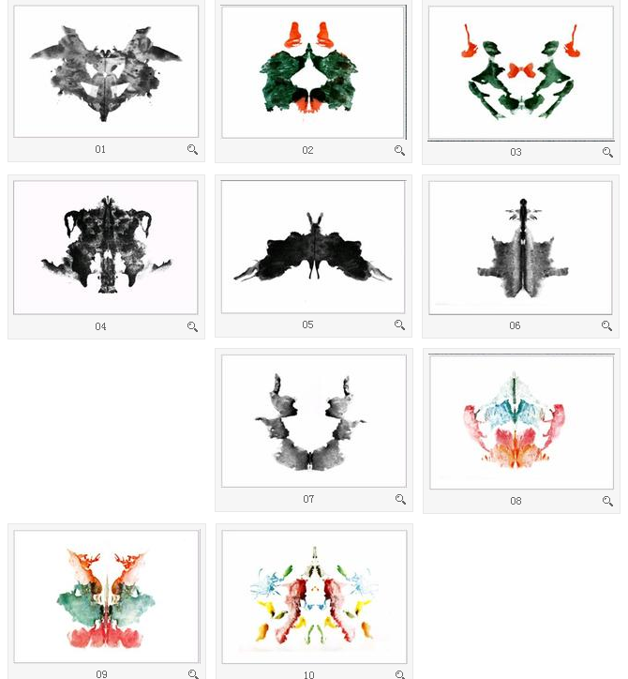
罗夏墨迹测验

Slide 15
主体统觉测验

Slide 16
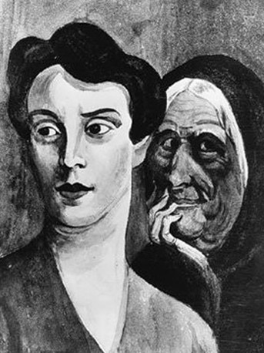
主体统觉测验

Slide 17
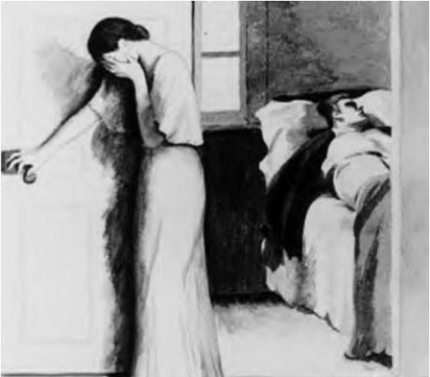

Slide 25
游戏
？
“我决定与你断交！”

Slide 26
五、注意事项
1、使用者应进行专业训练
2、要将心理测试与实践经验相结合
3、要妥善保管心理测试结果
4、做好心理测试方法宣传

Slide 27
招聘与配置
第三节 企业人才招聘与甄选
第一单元 基于工作分析的人才招募与甄选

Slide 28
一、企业人才的概念与分类方法
人才是指具有一定的专业知识或专门技能，进行创造性劳动并对社会作出贡献的人，是人力资源中能力和素质较高的劳动者。
分为：管理知识型、技术知识型、技能操作型
同时每种又可以分为高级、中级和一般三个层级的人才

Slide 29
二、人才招募与甄选的基本概念
人才招募是为了满足当前空缺岗位或未来新设岗位的用人要求，寻求、吸引、获取一定数量符合资格要求的应聘者到企业来应聘的过程。
人才甄选就是通过排除的方式来确定出那些应聘者最有可能取得预期工作成果或达成绩效要求的过程。

Slide 30
三、工作岗位分析的概念和内容
工作岗位分析简称工作分析或岗位分析，它是对各类工作岗位的性质任务、职责权限、岗位关系、劳动条件和环境，以及员工承担本岗位任务应具有的资格条件所进行的系统研究，并制定出工作说明书等岗位人事规范的过程。

Slide 31
三、工作岗位分析的概念和内容
具体包括以下内容：
1、首先对岗位时间、空间、范围等进行分析，然后再进行名称、性质、任务、程序、权责等系统的分析；
2、在界定岗位的工作范围和内容以后，提出岗位应具有的资格和条件；
3、将上述研究成果，以文字和图表的形式加以表述，最终表现为岗位说明书、岗位人事规范等文件。

Slide 32
【能力要求】一、人才招募流程的设计
（一）人才招募流程设计的重点：招募的数量；应聘者质量。
（二）人才招募流程的基本环节
1、进行全面深入的综合分析，审核并确定人才空缺岗位；
2、审查并更新人才空缺岗位工作说明书（本环节起着基础性作用）；
3、确定合格候选人的各种可能来源（企业内部和企业外部）；
4、选择最有效的方式吸引候选人来应聘

Slide 33
二、人才甄选流程的设计
1、确定甄选流程中的甄选程序与方法。本环节中，首要的问题就是确定甄选的程序和标准。
2、根据人才甄选标准对应聘者进行筛选。
3、进行详细的综合评价以确定最佳人选。

Slide 34
【注意事项】
基于工作岗位分析的招募和甄选流程在实施中还应克服以下6个方面的问题：
1、招聘人员对人才空缺岗位缺乏深入全面的了解和分析。
2、无法将必要的技能水平和经验与最恰当的技能水平和经验要求区别开来。
3、未能对面试小组进行正确的培训。
4、未能对面试小组进行协调和整合。
5、未能有效地进行背景审查或利用背景审查的结果。
6、在甄选过程中受非理性情感因素的影响。

Slide 35
招聘与配置
第三节 企业人才招聘与甄选
第二单元 基于胜任特征的人才招募与甄选

Slide 36
一、基于胜任特征人才招募甄选的特点
1、有利于将目光聚集在那些优秀的绩效表现者所带来的工作成果或绩效产出上；
2、能吸引那些无法通过培训与开发获取的个体特征的应聘者；
3、为应聘者提供了一个运用胜任特征语言来描述、展示自身资质的机会；
4、能够有效地帮助组织在快速变化的环境中成功运转；
5、有助于制定胜任特征开发和提升方案；
6、没有歧视性，只看中能够带来预期工作成果或绩效产出的因素；
7、有利于为那些关键岗位确定继任者；
8、能够保证有较好的胜任素质的应聘者成为候选人。

Slide 37
二、不同人才招募甄选模式的比较
三、基于胜任特征人才招募甄选的前提
1、组织专家根据企业核心人才发展规划，构建关键岗位胜任特征模型；
2、以岗位胜任特征模型为基础建立健全工作岗位说明书等人力资源管理基础文件。

Slide 38
四、基于胜任特征的应聘申请表的功能
1、能够向应聘者传递出企业的价值观、远景、文化以及企业自身的基本状况；
2、能够鼓励那些优秀的应聘者期望加入到企业中来；
3、能够清楚地说明成功达成岗位绩效所应具备的岗位胜任特征模型及其素质要求。
求职申请表最少可以了解到学历等个人信息、候选人的成长经历和过程、通过工作记录了解其工作稳定型和职业兴趣。

Slide 39
五、基于胜任特征行为面试设计的原则
1、必须以既定岗位的胜任特征模型为基础，充分利用胜任特征模型所提供的关键信息和要求；
2、并不是要对所有的胜任特征模型进行评估和测量；一般说来，在行为面试中所要考查的行为化胜任特征条目应在10项左右。
3、针对选定的胜任特征条目，进行行为面试试题设计时，必须对每一条胜任特征进行深入全面的分析。行为面试的核心特征就是根据行为化的指标来对候选人进行评估和测量。
4、行为面试的设计和开发必须与企业内在环境条件保持统一。

Slide 40
六、基于胜任素质背景审查的目的和原则
在基于胜任素质的招聘与甄选系统中，人才甄选流程主要是依靠基于胜任素质的申请表、行为面试和背景审查三种有效工具推动和完成的。
背景审查的目的：是通过审核和调查，以确定在行为面试等甄选过程中全面掌握有关候选人岗位胜任素质等核心信息的可信度和有效性。
要遵循的基本原则：尽可能多地收集与候选人相关的各种信息，以便为甄选决策提供依据。

Slide 41
能力要求 一、基于胜任特征的人才招募甄选的基本步骤(十步)：
1、选拔具有招聘专员岗位胜任特征的人员组成人才招聘专门小组。
2、进一步明确企业总体战略的发展方向、总目标和总任务，确保人才的绩效任务与组织发展保持一致。
3、根据胜任特征模型，对现有的工作岗位说明书进行全面的更新、修订。
4、确定人才招募来源或渠道。
5、制作基于岗位胜任特征的申请表。
6、建立甄选标准并对申请表进行审核。
7、进行行为面试设计，并对相关招聘人员进行系统培训。
8、采用被企业实践证明行之有效的其他方式方法，对候选人进行补充性或验证性测量和评估（其采用的工具主要是心理测评、评价中心和能位匹配技术）。
9、基于岗位胜任特征对候选人进行背景审查。
10、作出人才招聘的决定。

Slide 42
二、基于胜任特征的人才甄选流程设计
获取候选人
（招募环节）
应聘申请表
（基于胜任特征）
行为面试技术
（基于胜任特征）
背景审核
（基于胜任特征）
其他辅助或
强化甄选手段
能位匹配技术
（基于胜任特征）
录用

Slide 43
三、基于胜任特征的应聘申请表设计与审核
（一）应聘申请表的设计示范 P175的例子
在设计基于胜任特征的应聘申请表时，应主要参照基于胜任特征撰写的工作说明书。
（二）基于胜任特征应聘申请表的审核
1、确定审核的标准
2、选择审核的方法：
立即排除法：根据评分结果即刻决定候选人取舍的方法。
轮流比较法：是先对候选人的申请表进行全面的评分，然后再统计各个候选人的总体得分，最后再根据得分决定应聘者的取舍。
注意：两种方法的优缺点
（三）立即排除法执行过程（自阅）

Slide 44
四、行为面试流程设计的主要步骤
行为面试流程设计在基于胜任特征的招聘与甄选流程设计中占有极其主要的地位，它是全部工作环节中最为关键的核心环节。
1、全面分析岗位信息；
2、选定必测胜任特征；
3、设计行为面试体系；
4、评估设计出的体系；
5、行为面试流程的实施。

Slide 45
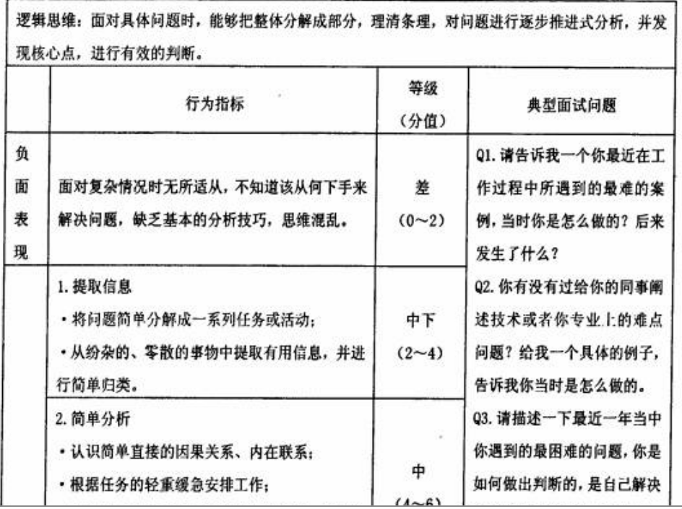

Slide 46
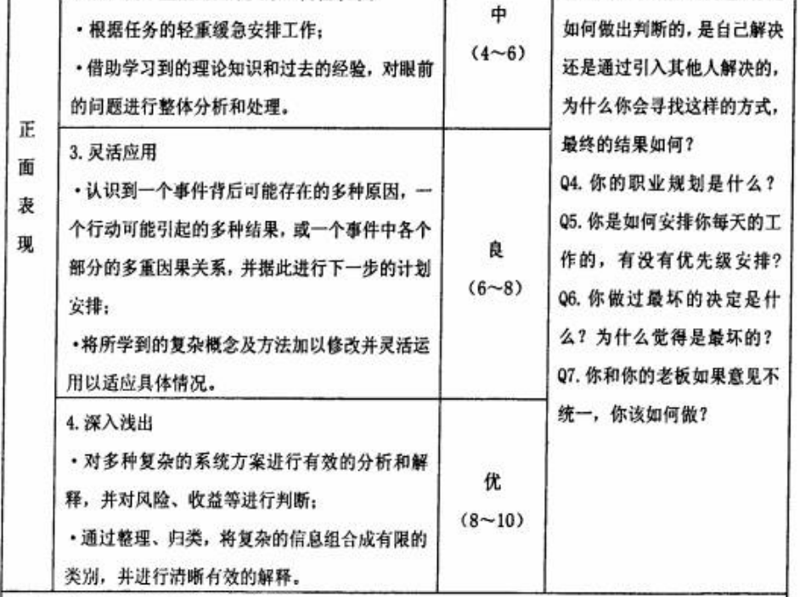

Slide 47
五、基于胜任特征的背景审查
主要审查：一是已经获得的信息进行确认和证实；二是对尚未完全弄清的重要问题进行深入的追踪和调查。
在审查时还应当注意把握好以下几个关键点：
1、对候选人进行背景审查时，调查渠道应尽量多样化；
2、在进行背景调查时，必须注意询问技巧和方式，特别是在候选人还没有离开原来的工作单位的情况下；
3、必须具有很强的针对性，否则会流于形式，缺乏失效。

Slide 48
招聘与配置
第三节 企业人才招聘与甄选
第三单元 企业人才的录用决策、反馈与评估

Slide 49
前言：
企业人才的录用、反馈与评估的含义：
1、企业人才招聘作为人力资源管理起点；
2、企业人才的招聘可以分为招聘准备、招聘实施和招聘评估三个阶段；
3、人才招聘的实施阶段又是招募、甄选、录用和评估四个重要步骤组成的。

Slide 50
【能力要求】一、人才录用决策的程序
1、补充完善人才录用的标准；企业人才的录用标准是进行人才录用的基本依据。
注意：甄选阶段的申请表审核的流程与录用进行决策分析的过程基本上一致，区别在于：
（1）前者的基本目的是淘汰不胜任者；
（2）后者的根本目标是找出可能存在的胜任者。
2、整合甄选流程获得的数据；
3、采用量化分析法进行决策（重点，具体方法见下页）。

Slide 51
【能力要求】一、人才录用决策的程序
（1）综合加权法：是一种最简单的决策分析法，即先对候选人各项胜任特征的综合得分进行加权，取得总分值后，再将其与录用标准要求的总分值进行对比分析，最后根据结果作出录用决策。见书P183
（2）立即排除法：是在分别计算出各项胜任特征的综合分值后使用，比如测评要素中有三个达不到要求的直接淘汰掉。
（3）能位匹配法：这里的能是指人才及其本身的能力素质，而位即工作岗位。即可以从非量化的角度进行匹配，也可以从量化的角度进行匹配。（不要被书上的例子误导）

Slide 52
某员工的胜任能力匹配图
产品知识
满分
预算控制
销售技巧
岗位要求
通过岗位胜任素质要求确定
员工管理
活动策划
现有能力
通过招聘各环节结果来确定
跨部门合作
客户关系
匹配分数为：65分
市场策略

Slide 53
二、人才招聘结果的反馈
（一）人才招聘结果的反馈
1、最好请受过训练的参与招聘流程设计的人亲自对候选人进行反馈；
2、不要随意对候选人的性格做出评论或指责；
3、列举出候选人说过或做过的事例，请他们再解释下；
4、让候选人明白公司所需要的是什么样的人才以及他们为什么不符合录用要素；
5、先称赞他们表现好的部分，再指出他们没有做好的地方，争取给以正面的评价；
6、向候选人强调之所以没有录用他，只是因为不适合这个岗位；
7、不要将某一候选人的表现同其他候选人进行比较，
不要让他们指导具体的测评分数。

Slide 54
二、人才招聘结果的评估
1、胜任特征指标是否全面必要；
2、行为指标是否准确、明了；
3、广告定位是否准确；
4、应聘申请书设计是否科学；
5、行为面试计划是否到位；
6、是否对相关人进行了培训；
7、背景审查是否按要求做了；
8、所使用的甄选工具是否有效能；
9、是否坚持了甄选标准；
10、是否出现发放录取通知书但是又没到的情况，什么原因？

Slide 55
招聘与配置
第四节 人力资源流动管理
第一单元 员工晋升管理

Slide 56
一、人力资源流动的种类
1、地理流动、职业流动与社会流动；国际流动与国内流动；企业间流动与企业内流动；自愿流动与非自愿流动；流入、流出与内部流动
2、按照人力资源流动的社会方向,可分为水平流动与垂直流动
3、人力资源流动还表现为国家之间的人力资源流动，国家内部的人力资源流动

Slide 57
二、企业员工流动的种类
1、企业内部人力资源市场
2、企业员工的流动种类：可分为员工流入企业和流出企业；按员工流出企业的意愿可分为：自愿流出、非自愿流出与自然流出（劳动者主体）

Slide 58
三、晋升的定义和作用
1、定义：员工在组织中由低级岗位向更高级别岗位变动的过程
2、作用：
内部招聘 | 外 部 招 聘
了解全面，准确性高 可鼓舞士气，激励员工 可更快适应工作 使组织培训投资得到回报 选择费用低 | 来源广，余地大，利于召到一流人才 带来新思想、新方法 可平息或缓和内部竞争者之间的矛盾 人才现成，节省培训投资
来源局限、水平有限 “近亲繁殖” 可能造成内部矛盾 | 进入角色慢 了解少 可能影响内部员工积极性

Slide 59
四、员工晋升制的种类
1、晋升制度有内部晋升制与外部聘用制
按晋升的幅度，内部晋升分为常规晋升与破格晋升
2、按照晋升的选择范围，企业员工内部晋升制可以分为公开竞争型晋升和封闭型晋升

Slide 60
【能力要求】一、员工晋升策略的选择
员工的年功：指一个员工在一个组织内或从事某种职业连续工作时间的长短（年功序列制）
优点：便于测量、忠诚度
缺点：年青员工不利、经验优势不再

Slide 61
【能力要求】一、员工晋升策略的选择
1、以员工实际绩效为依据（要求建立绩效档案，适合科学化、信息化、规范化企业）
2、以员工竞争能力为依据（要求对能力加以界定，适合以专业技术为主的企业）
3、以员工综合实力为依据（更具全面性、合理性和适用性）

Slide 62
二、实施晋升策略的措施
1、强调企业内部晋升政策
2、克服本位主义
3、加强人力资源管理基础工作（工作分析、晋升路线、培训开发等）
4、定期公布岗位空缺情况
5、防止晋升歧视
6、晋升政策正规化

Slide 63
三、企业员工的晋升管理
1、准备工作：个人资料、管理者资料
2、基本程序：部门提出晋升申请、人力资源部审核与调整、提出岗位空缺报告、选择晋升对象与方法、批准与任命、评估
注意：对晋升结果进行评估的方法主要有：
1、面谈法
2、评价法：即通过人事调动评价表

Slide 64
四、选择晋升候选人的方法
配对比较法
主管评定法
评价中心法（主要适用于管理人员，特别是高层管理者的晋升）
升等考试法
综合选拔法

Slide 65
招聘与配置
第四节 人力资源流动管理
第二单元 员工调动与降职管理

Slide 66
一、员工调动的含义和目的
满足组织调整结构的需要
使晋升渠道保持畅通
满足员工个人需求
处理冲突
获得不同经验

Slide 67
二、工作岗位轮换
使他们对工作保持新鲜感
是一个学习的过程
增加就业能力
寻找适合自己的工作岗位的机会
改善团队小环境的氛围
降低职业伤害和职业病

Slide 68
三、员工降职
实施员工降职措施时应当慎重
建立试用期考察制度

Slide 69
【能力要求】一、员工调动的管理
1、对异地调动的管理（迁移成本）
2、对跨国调动的管理
预先分派阶段
出国旅途阶段
履行职责阶段
回国准备阶段
回国旅途阶段
回国后适应阶段

Slide 70
二、员工处罚的管理
谈话即批评
警告
惩戒性调动或降职，优点：具有公开性和警示性
暂时停职

Slide 71
招聘与配置
第四节 人力资源流动管理
第三单元 员工流动率计算与分析

Slide 72
企业员工流动率统计调查的基本内容
1、企业工作条件和环境方面的因素
2、员工家族生活方面的影响因素
3、员工个人发展方面的影响因素
4、其他影响员工流动的因素

Slide 73
【能力要求】一、总流动率的计算
员工总流动率=（某时期内员工流动总数÷同期员工平均人数）×100%
主动辞职率=（某时期内主动辞职员工总数÷同期员工平均人数）×100%
被动离职率=（某时期内被动离职员工总数÷同期员工平均人数）×100%
员工辞退率=（某时期内因某种原因被辞退员工总数÷同期员工平均人数）×100%

Slide 74
二、员工留存率与流失率
员工流失率=（某时期内某类别流出员工数÷同期期初员工总数）×100%
员工留存率=（某时期内某类别在职员工数÷同期期初员工总数）×100%
员工留存率=1－员工流失率

Slide 75
三、员工变动率主要变量测量与分析
1、对员工工作满意度的测量与分析评价（工作诊断调查）
2、员工对其在企业内未来发展的预期和评价
3、员工对企业外其他工作机会的预期和评价
4、非工作影响因素及其对工作行为的影响
5、员工流动的行为倾向
注意：员工流动最准确的预报器是员工流动的行为倾向，即员工对自身离开或留下去的意图的陈述。

Slide 76
四、员工流动率的其他分析方法
1、对自愿流出者的访谈及跟踪调查
2、群体批次分析法
是一种特别有用的调查方法，这种方法是对某一批次的员工进行跟踪调查，定期对所选定的一批员工，包括已经流出者和仍留在企业内工作的员工。
3、成本收益分析法
4、员工流动后果分析

Slide 77
员工流动后果分析
 | 对组织的影响 | 对离职员工的影响
负面 影响 | 招募、训练成本的增加 生产力下降 降低服务的品质 商机的流失 增加行政管理负担 降低员工士气 | 在原组织的薪酬及利益的丧失 工作转换时期的压力 找寻新工作的成本 家庭/社会网络的调整 原有资源的流失 阻碍配偶的生涯发展
正面 影响 | 淘汰替换表现不佳的员工 注入新的知识和技术 新的商机 节省人事成本 升迁渠道的畅通 员工权责的增加 | 获得较好的工作 减轻工作上的压力 恢复对工作的热情 发展自己的兴趣 获得满意的工作环境 帮助配偶的生涯发展

